Slide 1
ГОДОВОЙ ОТЧЕТ
ГБУЗ «ДГП № 118 ДЗМ»
за 2023 год
Докладчик:
Главный врач ГБУЗ «ДГП № 118 ДЗМ»
Волкова Елена Анатольевна

Slide 2
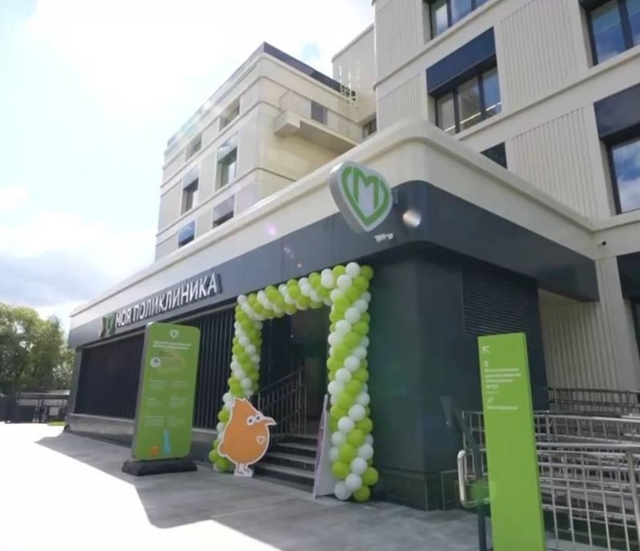
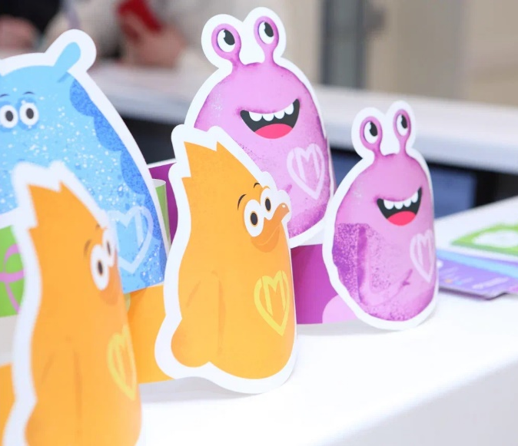
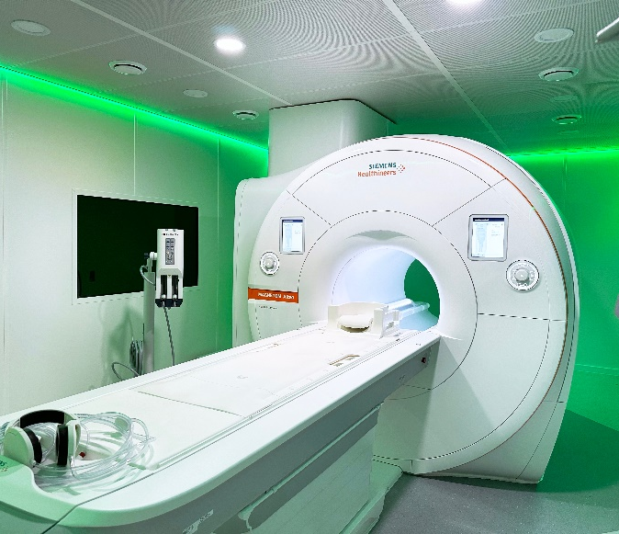
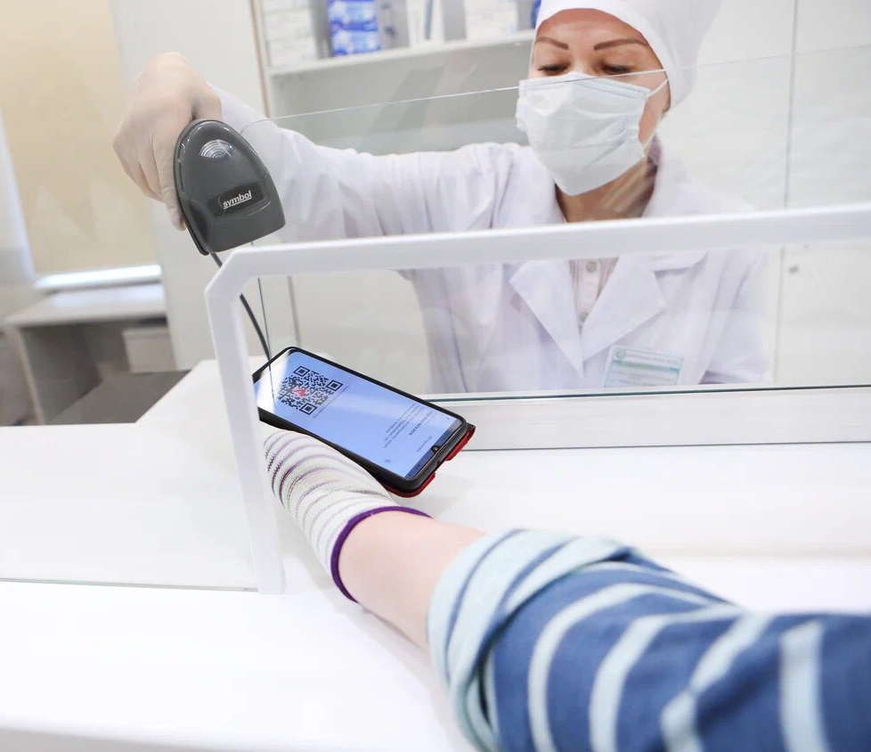
Общегородские
проекты
Кадровое развитие
Льготное лекарственное
обеспечение
Цифровизация
2

Slide 3
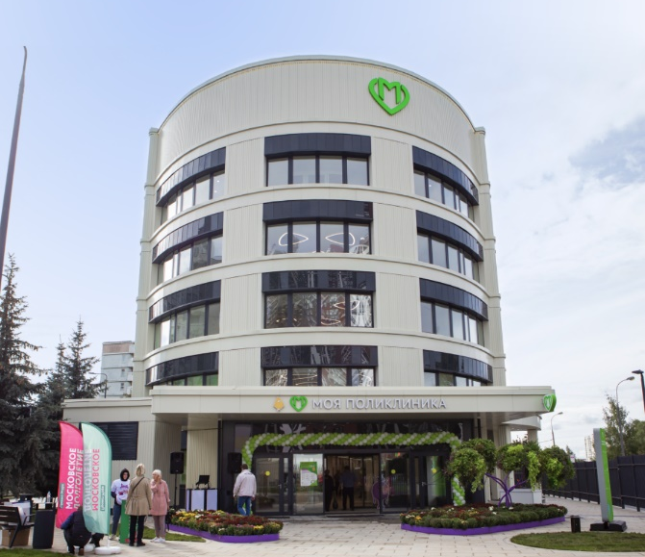
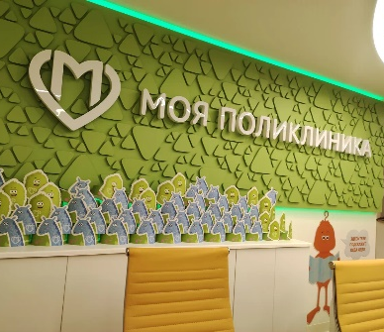
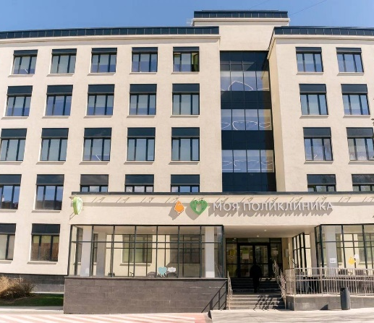
Амбулаторно-поликлиническое объединение
ГБУЗ «Детская городская поликлиника № 118 Департамента здравоохранения г. Москвы»
Головная поликлиника
(ГБУЗ «ДГП № 118 ДЗМ»)
г. Москва, ул. Куликовская, д. 1Б
Филиал № 1
г. Москва, ул. Скобелевская, д. 2
Филиал № 4
г. Москва, ул. Южнобутовская, д. 87
проводится капитальный ремонт
Филиал № 2
г. Москва, ул. Бартеневская, д. 61
Филиал № 5
г. Москва, ул. Ратная, д. 8Г
Филиал № 3
г. Москва, ул. Брусилова, д. 17, корп. 1
проводится капитальный ремонт
Филиал № 6
г. Москва, ул. Изюмская, д. 37
3

Slide 4
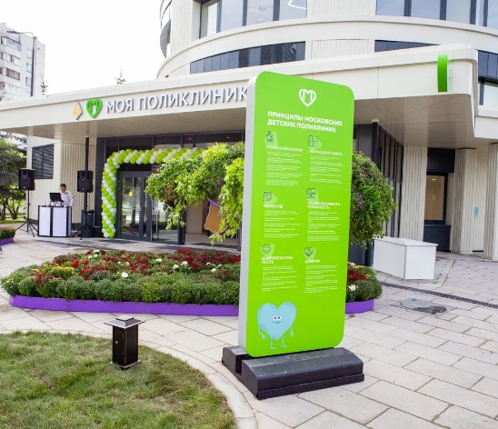
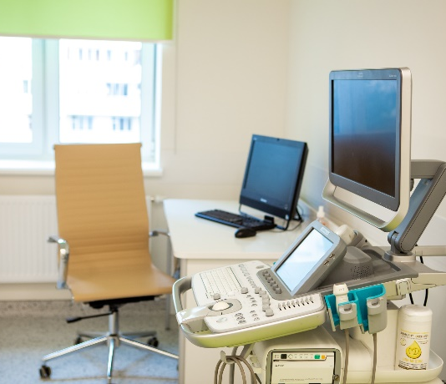
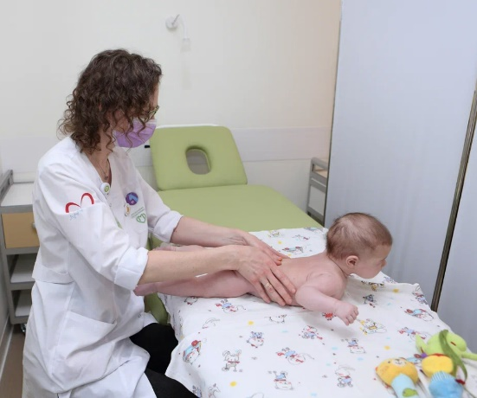
Основные показатели работы
Численность
прикрепленного населения
1 089 878
посещений в 2023 году
91 435 человек
+2,26% прирост прикрепленного населения
Рождаемость в 2023г.
3 362 человек
по заболеванию
с профилактической целью
Мощность
2 209
посещений в смену
+15 % больше плановой
4

Slide 5
Кадровый состав
С 2019 года профессиональная структура ДГП № 118 в соответствии с «Новым Московским стандартом детской поликлиники» представлена координировано работающими между собой службами 1-го и 2-го уровня оказания первичной медико-санитарной помощи.
Кадровый состав
7 врачей
2 врача
Кандидаты медицинских наук
статус «Московский врач»
прочий медицинский персонал
690
человек
врачи
13 врачей
имеют высшую квалификационную категорию
7 медицинских сестер
средний медицинский персонал
Врачи и средний медицинский персонал поликлиники постоянно повышают свой профессиональный уровень, участвуют в системе непрерывного медицинского образования, ежегодно проходят курсы повышения квалификации, в том числе с применение симуляционных технологий, направленных на повышение качества оказания медицинской помощи детскому населению.
5

Slide 6
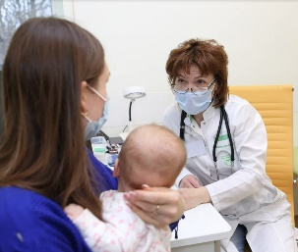
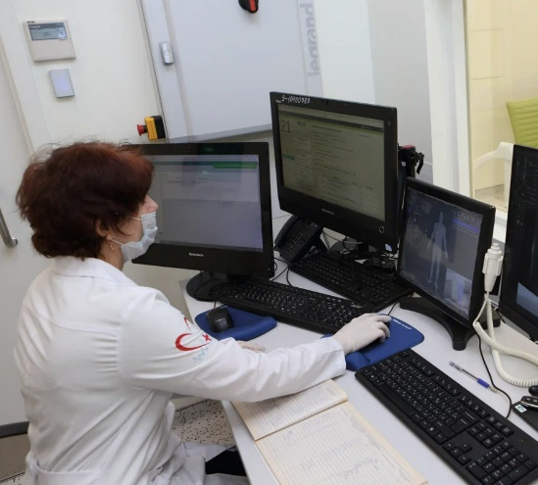
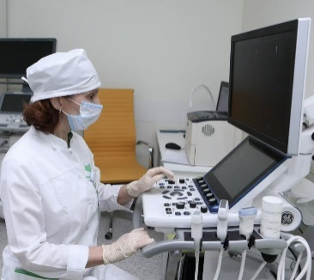
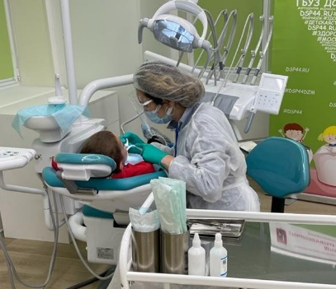
Структура учреждения и его кадровый состав
1 уровень специалистов
2 уровень специалистов
!
Помощь
«ДЕНЬ В ДЕНЬ»
5 – врачей травматологов-ортопедов
5 – врачей-эндокринологов
3 – врача-гастроэнтеролога
10 – врачей неврологов
5 – врачей-аллергологов-иммунологов
4 – врача - кардиолога детских
3 – врача-акушера-гинеколога
1 – врач детский уролог-андролог
2 – врача-нефролога
1 – врач сурдолог.
82
педиатрических участков
+
7 врачей-детских хирургов
10 врачей-оториноларингологов
9 врачей-офтальмологов
Вспомогательные
диагностические службы
Врачи Детской стоматологической поликлиники № 44 продолжают прием на территории головного здания, филиалов № 1, № 3 и № 4
рентгенологии, УЗИ диагностики - все профили, нейрофизиологии, функциональной кардиологии и пульмонологии
6

Slide 7
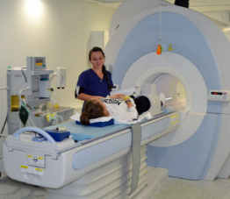
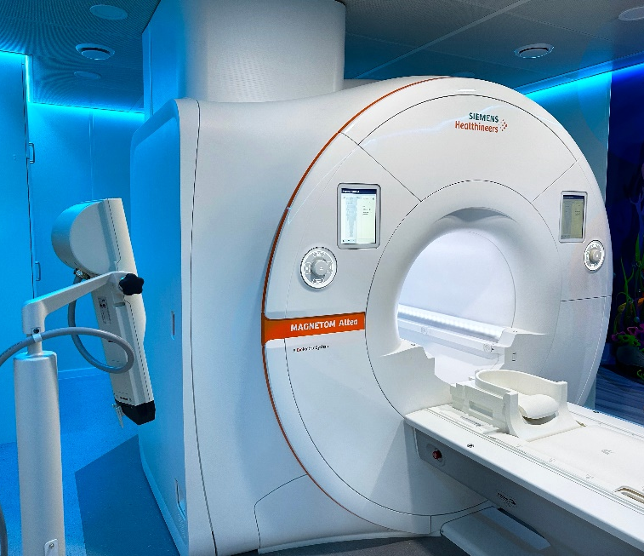
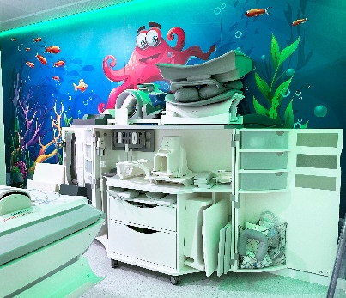
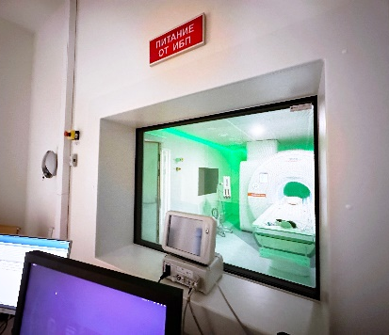
Структура учреждения
Кабинет МРТ
Благодаря системе маршрутизации ЕМИАС, пациенты могут быть направлены в другие районы г. Москвы для проведения бесплатных исследований
09.01.2024 года открылся кабинет МРТ на базе филиала № 2 ГБУЗ «ДГП № 118 ДЗМ» после выхода филиала из капитального ремонта. Кабинет работает каждый день включая выходные и праздничные дни с 8.00 до 20.00.
С марта 2024 года планируется внедрить МРТ с контрастированием.
!
МРТ с контрастированием и под наркозом
Проведение КТ
ГБУЗ «НПЦ СМПД им. М.Ф. Войно-Ясенецкого ДЗМ»
ГБУЗ «Морозовская ДГКБ ДЗМ»
ГБУЗ «ДГКБ № 9 им. Г.Н. Сперанского ДЗМ»
7

Slide 8
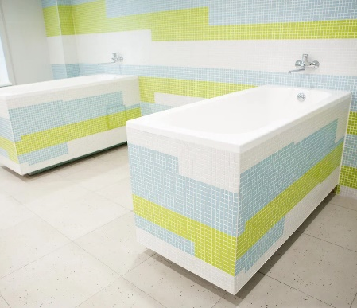
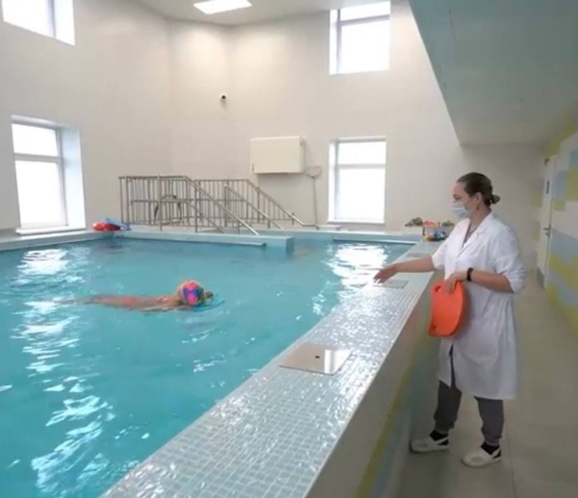
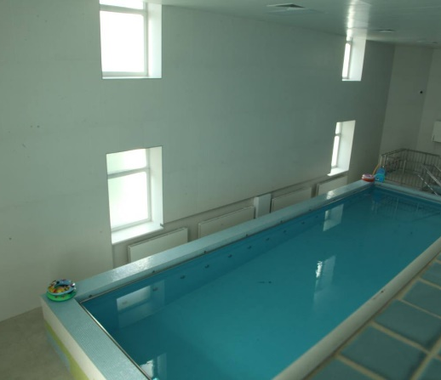
Структура учреждения
Отделение медицинской
реабилитации:
!
Водолечебницы
кабинеты ФТО
теплолечения
галотерапия
гипокситерапии
отделение дневного стационара
Единственная
в ЮЗАО водолечебница
8

Slide 9
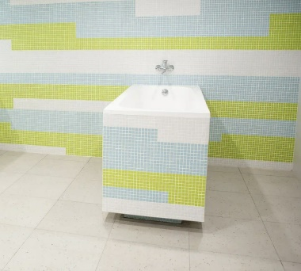
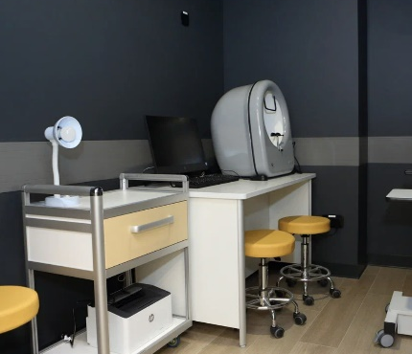
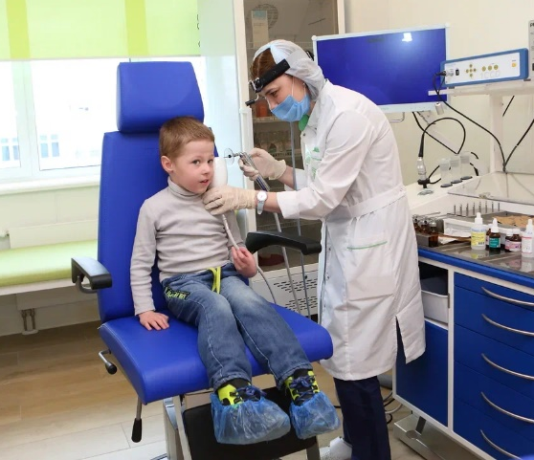
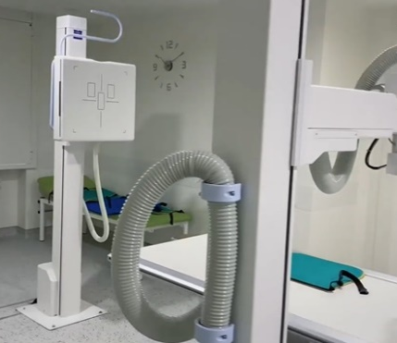
Структура учреждения
кабинеты «Охраны зрения»
эндоскопическое обследование ЛОР-органов
зондирования слезных каналов
В 4 квартале 2024 года после капитального ремонта на базе филиала № 3 планируется открытие кабинета «Охраны зрения» и водолечебницы, включающую:
жемчужную ванну,
подводный массаж,
душ Шарко
циркулярный душ
восходящий душ
Травматологический пункт
расположенный на базе филиала № 1 ДГП № 118
Ежедневно с 8.00 до 22.00
9

Slide 10
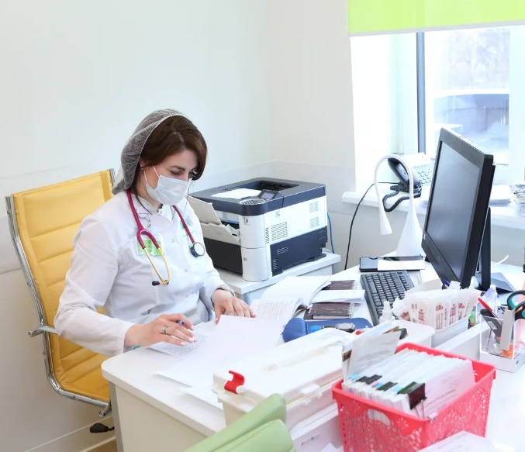
Структура учреждения
Бесперебойную работу кабинетов ДГП № 118 обеспечивает система информационной рецепции, дежурного врача, а также кабинета выдачи справок и направлений.
Кроме того, работает система «Дежурный врач 2.0», позволяющая попасть на прием к врачу-педиатру в день обращения.
Вся система оказания медицинской помощи в ДГП № 118 теперь компьютеризирована - от электронной записи к специалистам в системе ЕМИАС, выписки рецептов до оформления листка нетрудоспособности.
10

Slide 11
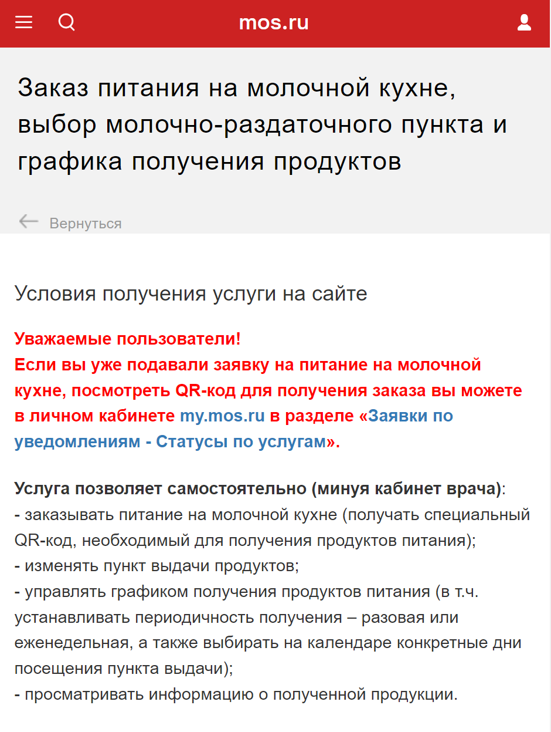
Цифровизация
Амбулаторная медицинская карта упразднена, все бумажные носители перенесены в архив г. Москвы, в поликлинике во всех филиалах, исключительно, электронная медицинская карта, все данные которой можно увидеть на сайте www.mos.ru.
В нашем учреждении полностью реализовано введение записи на лабораторные исследования.
На сегодняшний день МРП и отпуск продуктов переданы в ведение ГБУ «Гормедтехника». Согласно приказу ДЗМ, заказ питания родителями производится только в электронном виде через портал «мос.ру».
11

Slide 12
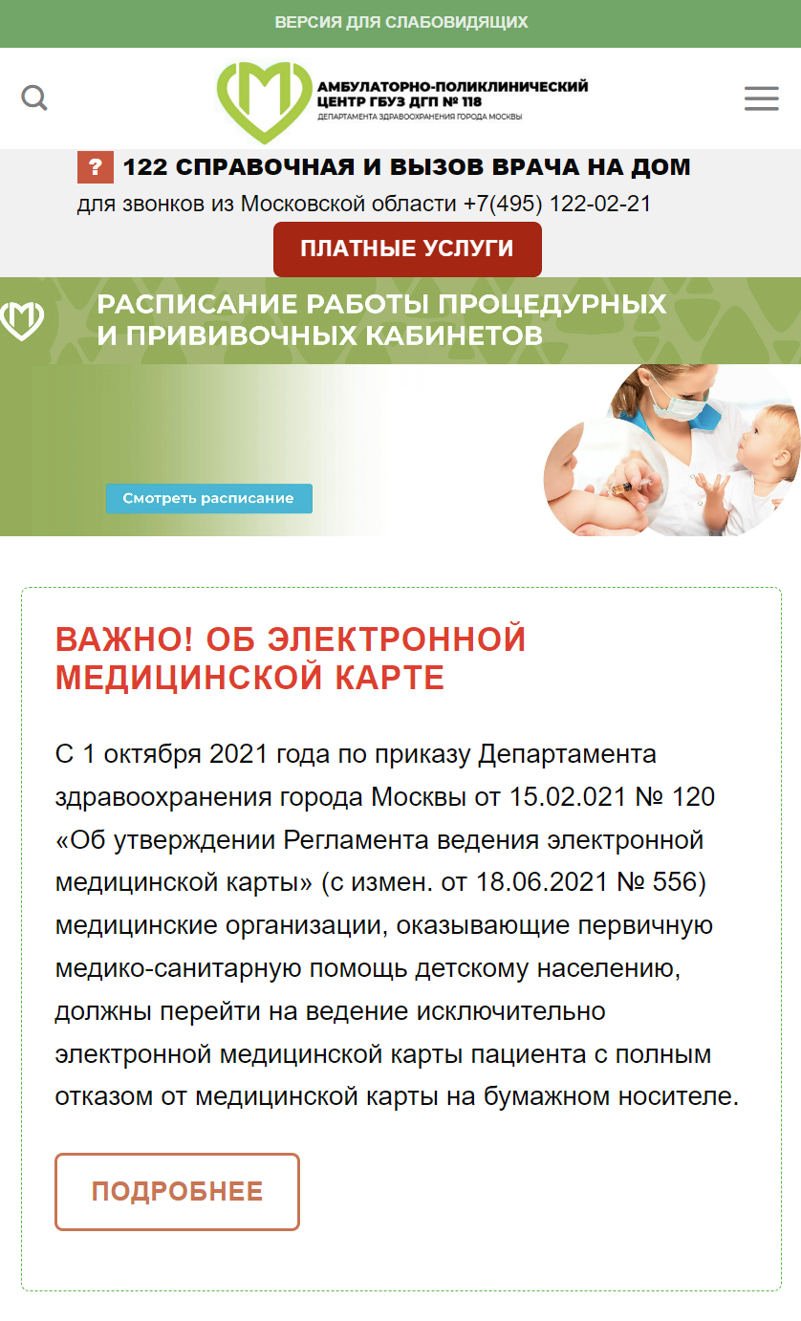
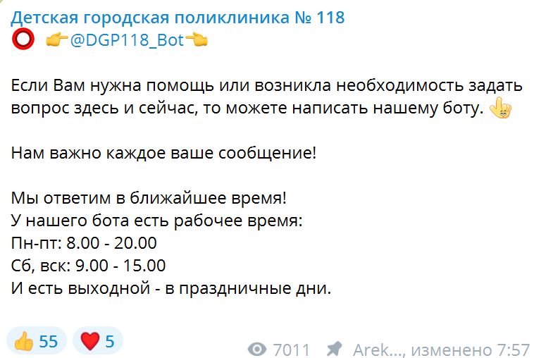
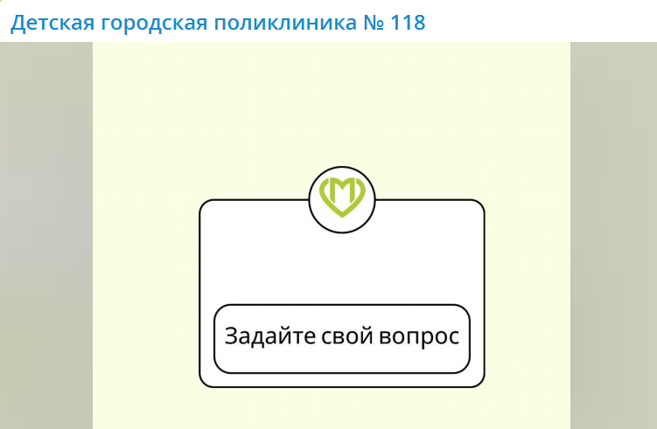
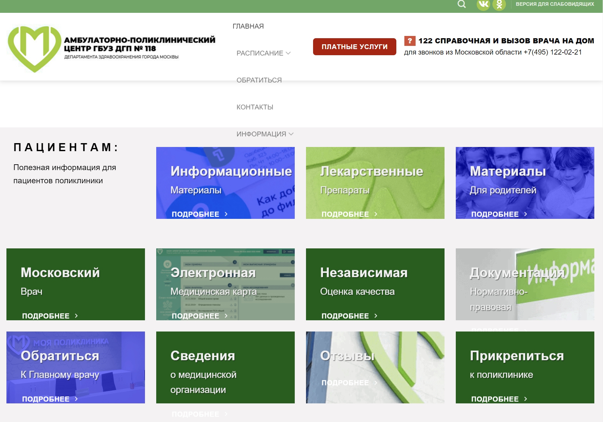
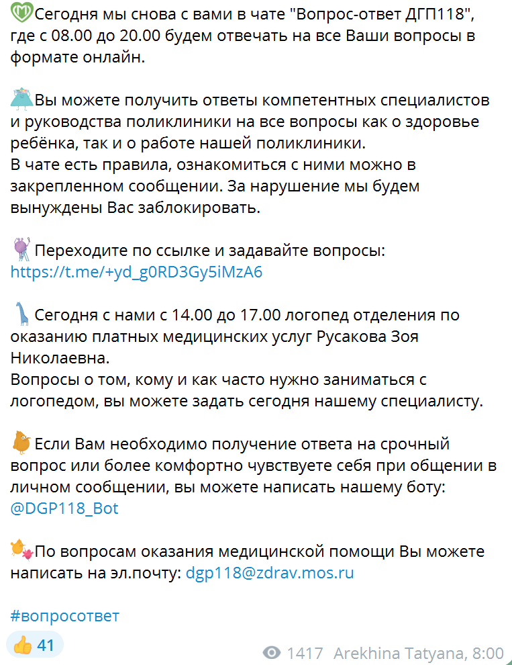
Информирование и обратная связь
Организована система обратной связи с населением – электронный портал «Наш город», сайт учреждения dgp118.mos.ru.
Количество обращений граждан в вышестоящие организации по вопросам работы ДГП № 118 уменьшилось в 2023 году на 10,4 %.
На сайте учреждения, в котором представлена вся необходимая для родителей и пациентов информация (расписание работы учреждения, прием врачей, раздел для родителей с памятками по уходу за новорожденными, брошюры по вакцинопрофилактике и т.д.).
Также, в 2023 г. создан Telegram – канал и оперативный чат - бот для быстрого взаимодействия по проблемным вопросам с родителями пациентов.
12

Slide 13
Работа с детьми-инвалидами
Диспансерный осмотр
100%
Доля выполнения
девочки
1 533
Детей-
инвалидов
29
осмотрены на дому (100%)
Оздоровление (количество детей)
мальчиков
78
в дневном стационаре
в санаторий
в условиях ОМР
+198 инвалидностей
впервые оформлены
в 2023г.
266
985
13

Slide 14
Работа с детьми-инвалидами
Оформлением документов для Бюро МСЭ
занимается врачебная комиссия ДГП № 118, председателем которой является заместитель главного врача по КЭР, что очень удобно для родителей и врачей.
Комиссия по оформлению документов на освидетельствование инвалидности работает не менее 3-х раз в неделю, а при необходимости - по требованию.
Так же врачебная комиссия по МСЭ перешла на оформление и подготовку документов в электронном виде в ЕМИАС.
14

Slide 15
Льготное лекарственное обеспечение
В 2023 году ЛЛО воспользовались:
!
5 687
913
Общие финансовые затраты на ЛЛО в 2023 году увеличились на 5 % по сравнению с 2022 годом.
дети региональных льготных категорий
дети федеральных льготных категорий
Перечень
В перечне получаемых льготной категорией детского населения основных видов лекарственных препаратов лидируют дорогостоящие: неврологические противосудорожные препараты, противоастматические средства и оригинальные инсулины, а также датчики мониторирования глюкозы относящиеся к техническим средствам реабилитации детям с сахарным диабетом.
15

Slide 16
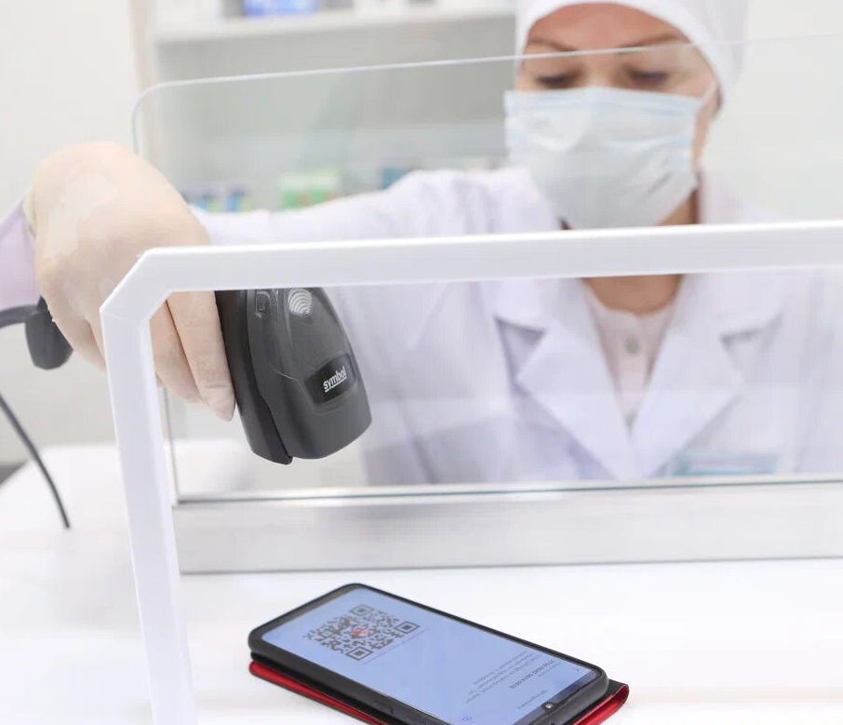
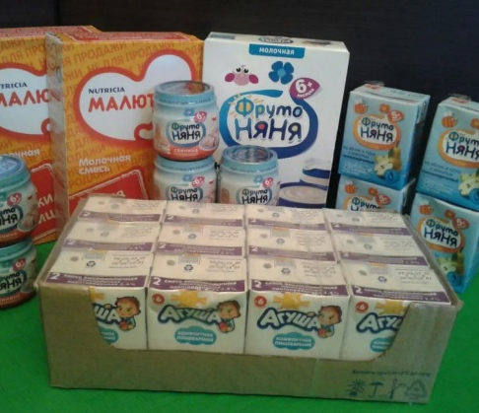
Льготное лекарственное обеспечение
В 2023 году рецепты на получение лекарственных средств оформляются в электронном виде и родителям приходит QR – код, который они показывают в аптечном пункте. Также для детей с хроническими заболеваниями, постоянно получающими медикаментозную терапию, лечащий врач выписывает длинные рецепты, это уменьшает посещение поликлиники. Все льготные рецепты детей, включая рецепты на лекарственные средства, не входящие в перечень ЖВП, были обеспечены в 100% случаев.
В 2023 году воспользовались социальной льготой на молочное питание
21 430
детей
16

Slide 17
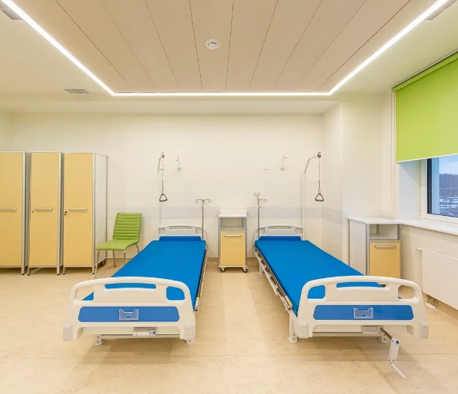
Работа дневного стационара
40
Основные профили заболеваний
коек
Дневной стационар работает
в будние дни в 2 смены
состояния после перенесенных
вяло или длительно текущих ОРВИ,
новой коронавирусной инфекции,
острых бронхитов и пневмоний;
заболевания нервной системы
аллергопатология
эндокринологические заболевания
(ожирением, щитовидной железы и др.),
заболеваниями желудочно-кишечного тракта
(хронические гастродуодениты).
798
Государственное задание по ДС было выполнено на
ребенка прошли лечение в ДС за 2023 г.
7 890
100%
койко-дней в ДС за 2023 г.
17

Slide 18
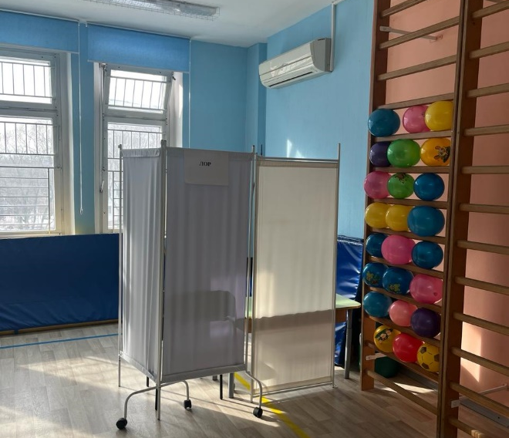
Состояние школьной медицины
В 2023 году на территории ГБУЗ «ДГП № 118 ДЗМ» расположены 18 школьных объединений, а это 129 образовательное учреждение
53 школы
39 551 ребенок
Профилактическими осмотрами было охвачено
98%
76 дет. сада
15 645 детей
На все 129 образовательных учреждений ГБУЗ «ДГП № 118 ДЗМ» имеет лицензию на осуществление медицинской деятельности.
18

Slide 19
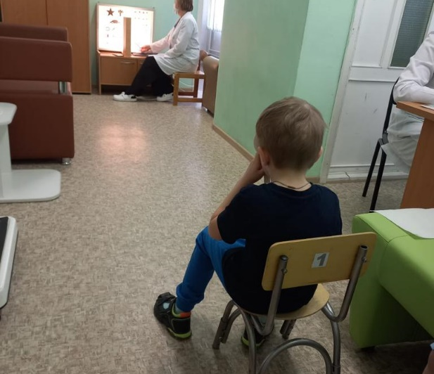
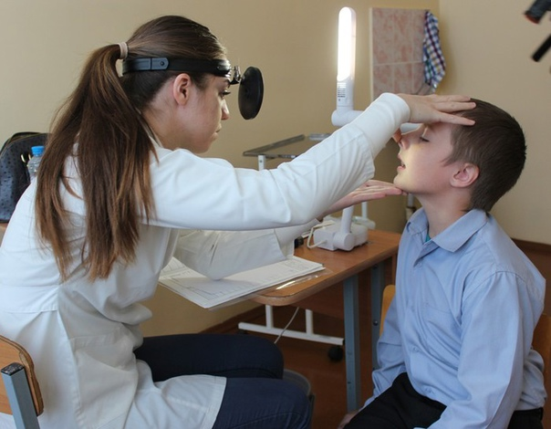
Состояние школьной медицины
Карантинные мероприятия
528
Коклюш (102 случая)
гепатита «А» (1 случай)
пневмонии (470 случаев)
острых кишечных инфекций (233 случая)
менингококковой инфекции (0 случаев)
и др.
детей за 2023г.
19

Slide 20
Показатели заболеваемости
Обследование на Covid
Обследование на грипп
2 968
Всего детей с Ковид+ в 2023 г.
66 966 детей
14 852 ребенка
экспресс-тестирования на антиген SARS-COV-2 иммунохимическим методом (ИХА)
иммунохимическим методом (ИХА)
728
диагноз внебольничная пневмония в 2023 г.
62 939 детей
13 753 ребенка
Молекулярно-биологическим методом (ПЦР)
Молекулярно-биологическим методом (ПЦР)
С целью профилактики заноса и распространения коронавирусной инфекции и гриппа постоянно поддерживается противоэпидемический режим.
30
случаев кори среди детей в 2023 г.
3 870 детей
5 712 детей
охвачены наблюдением в домашних очагах
охвачены наблюдением в организованных коллективах
Все заболевшие не получали прививок против кори по причине отказа родителей.
102 ребенка привито (31,2%)
149 детей привито (39,8%)
20

Slide 21
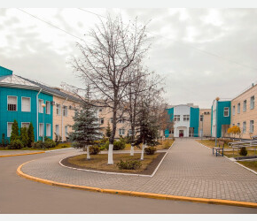
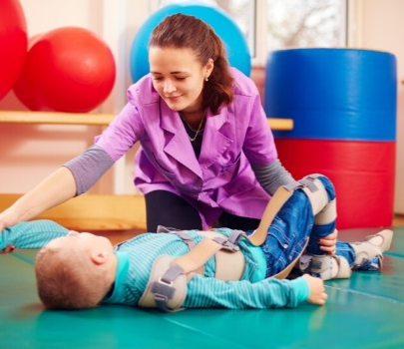
Совместная работа
Продолжается работа с Центром социальной поддержки и реабилитации «Роза ветров» Службы ранней помощи детям до 3-х лет жизни с тяжелыми врожденными заболеваниями.
За год под патронаж службы переданы 36 детей, которые имеют ограниченные возможности здоровья, в том числе тяжелые множественные нарушения в развитии.
Одно из ключевых направлений работы центра − наблюдение и определение программы лечения и реабилитации ребенка. При этом программа реализуется по принципу «рядом с домом» с привлечением государственных реабилитационных центров. В настоящее время Многофункциональный координационный центр «Свой путь» оказывает услуги семьям, проживающим в районе Южное Бутово и имеющим постоянную регистрацию в столице.
21

Slide 22
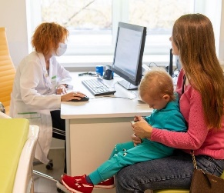
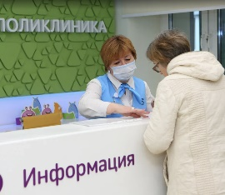
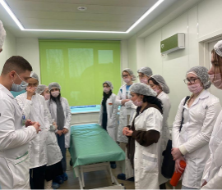
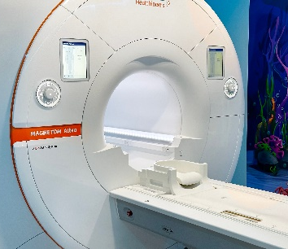
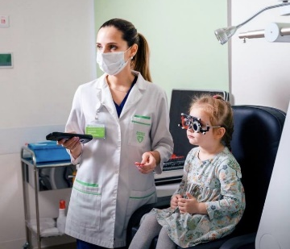
Основные задачи, стоящие перед ДГП № 118 в 2024 году
Повышение качества оказания первичной медико-санитарной помощи в поликлинике.
Развитие Telegram – канала, путем привлечения Общественного совета при ДГП № 118
Проведение «Воскресных дней здоровья»
Внедрение информационных видео – сюжетов по профилактике инфекционных заболеваний в официальных соц. сетях с просветительской целью
Участие в проекте «Медицинский класс в Московской школе»
Открытие и организация работы хирургического отделения с малой операционной в рамках развития платных медицинских услуг в филиале № 3
Внедрение методики контрастирования в МРТ на базе филиала № 2
Проведение процедуры зондирования слезных каналов на базе филиала №2
Открытие водолечебницы в филиале № 3
Обеспечить 100 % укомплектованность амбулаторного центра медицинскими кадрами
22

Slide 23
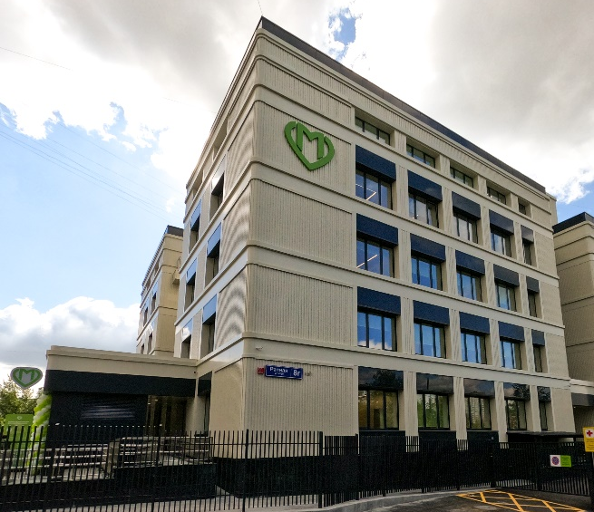
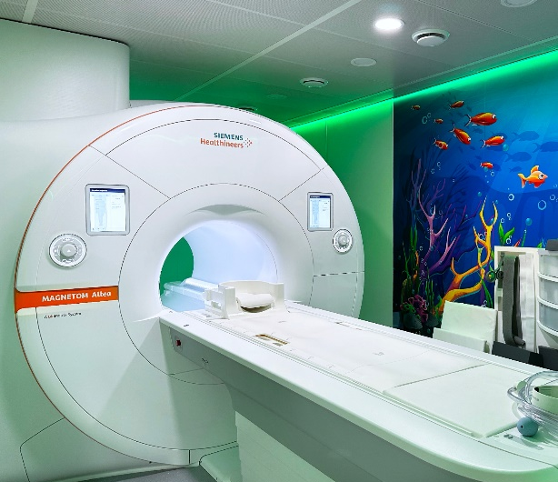
Ремонт филиала № 3 и филиала № 4
Открытие филиала № 5
г. Москва, ул. Ратная, д. 8Г
Здание филиала № 5 после капитального ремонта имеет удобное расположение кабинетов, эргономичную мебель, новейшее эффективное оборудование. Приём ведут специалисты всех уровней. А также появились кабинеты функциональной и ультразвуковой диагностики. Выделено больше площадей, организовано 8 педиатрических участков.
Открытие филиала № 2
г. Москва, ул. Бартеневская, д. 61
Здание филиала № 2 после капитального ремонта получило новейшее высоко – цифровое оборудование, имеет удобное расположение кабинетов. Приём ведут специалисты всех уровней. А также появилось отделение МРТ.
23

Slide 24
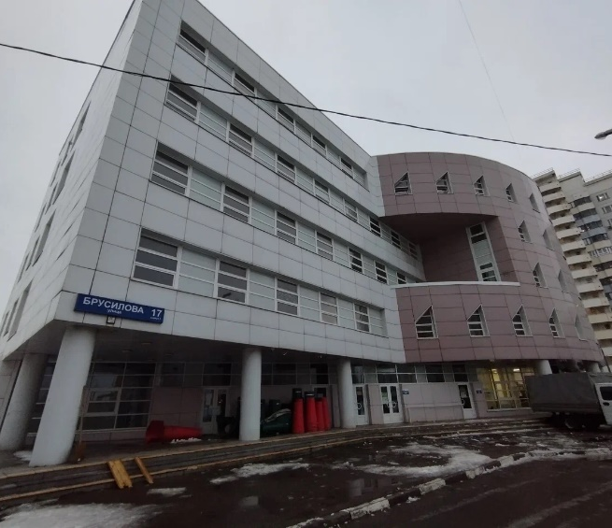
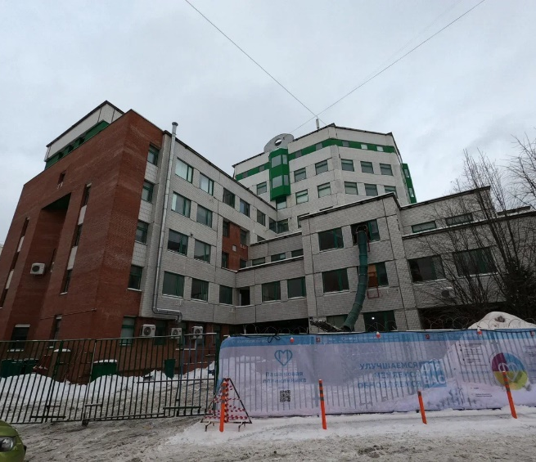
Ремонт филиала № 3 и филиала № 4
Открытие филиала №5
ул. Ратная, д. 8Г
Филиал № 3 - ул. Брусилова, д. 17, к. 1
(уход в ремонт – ноябрь 2023)
на данный момент располагается в филиале № 3 ГБУЗ «КДП № 121 ДЗМ» по адресу: 2-ая Мелитопольская ул., д. 13
Филиал № 4 - ул. Южнобутовская, д. 87
(уход в ремонт – декабрь 2023)
на данный момент располагается в филиале № 6 ГБУЗ «ДГП № 118 ДЗМ» по адресу: ул. Изюмская, д. 37
24

Slide 25
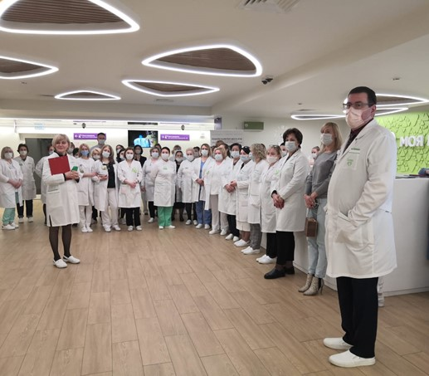
Ценности Московского здравоохранения
Распространение и активное внедрение ценностей Московского здравоохранения и проекта
«Лидерство»,
«Искренний сервис»
25
25

Slide 26
Спасибо за внимание!

